Slide 1

MOVIES
RECOMMENDATION ENGINE

Slide 2
FILMS
une base de données publique d’informations sur des :
Créer un moteur de recommandations de films, basé sur le contenu. Comment a-t-on traité ce sujet? Quelles approches va-t-on adopter ?

Slide 3
Sommaire :
1 - NETTOYAGE DATASET :
-Taux de remplissage
-Etudes de corrélation
-Taux de remplissage après le premier nettoyage
-Traitement des valeurs manquantes :
- Variables quantitatives (remplacement
par la moyenne …)
- Variables catégorielles
2 - ANALYSE EXPLORATOIRE :
-Analyse univariée :
-la répartition du IMDB SCORE par rapport aux films
-Movie facebook like
-Analyse bivariée :
-Note IMDB par genre de film
3 - PRÉPARTIONS DE DONNÉES
-Variables quantitatives :
- Isoler les données numériques, qui ne demandent pas plus de traitement.
- Variables catégorielles :
-Rendre binaire les données catégorielles
OneHotencoding …
4 - MOTEURS DE RECOMMANDATIONS
- Première recommandation (similarité de cosine)
-Distances
-KNN (NearestNeighbors)
-K-means Clustering
-Hierarchical Clustering

Slide 4
NETTOYAGE DATASET :
Présentation du Sujet
Traitement des données
1

Slide 5
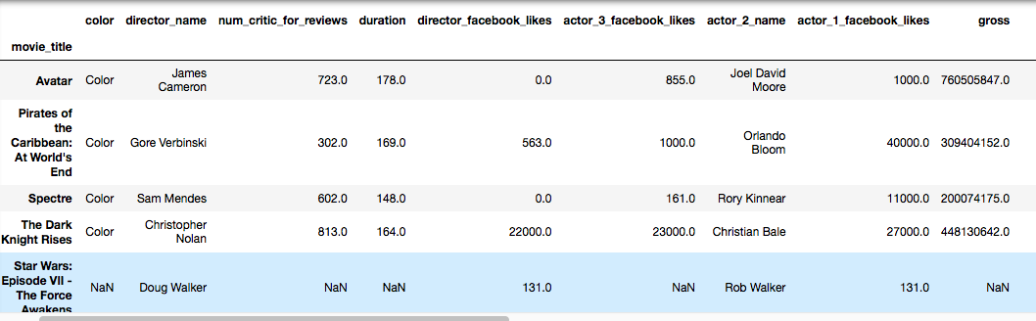
5043
28
films
Variables
Figure 1

Slide 6
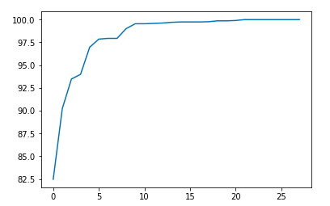
Figure 2 : Remplissage avant toutes opérations
de nettoyages
TX de Remplissage Total = 98.09 %
Supprimer les doublons
TX de Remplissage Total (Sans doublon) = 98.072 %

Slide 7
Traiter les valeurs manquantes :
Variables catégorielles :
- Remplacer les valeurs manquantes par des chaines de caractères vides
Variables numériques (2 cas) :
Cas 1 : Remplacer les valeurs manquantes par 0 :
Actor_1_facebook_likes - num_critic_for_reviews
facenumber_in_poster -movie_facebook_likes
Cas 2 : Remplacer par la moyenne :
- Title years
- Duration

Slide 8
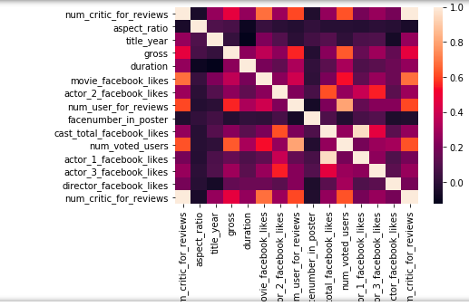
Etudes de corrélations :
- ’cast_total_facebook_likes’ ≡ ’actor_1_facebook_likes’ (α = 0.95)
-’facenumber_in_poster’, ’aspect_ratio’ sont décorrélées de l’ensemble des autres variables (α < 0.2 ∀ couple)
Figure 3 : Matrice de corrélations variables numériques

Slide 9
ANALYSE EXPLORATOIRE - Traitement des variables catégorielles :
2
Noms des réalisateurs
Acteurs
Genres
Content Rating
Pays

Slide 10
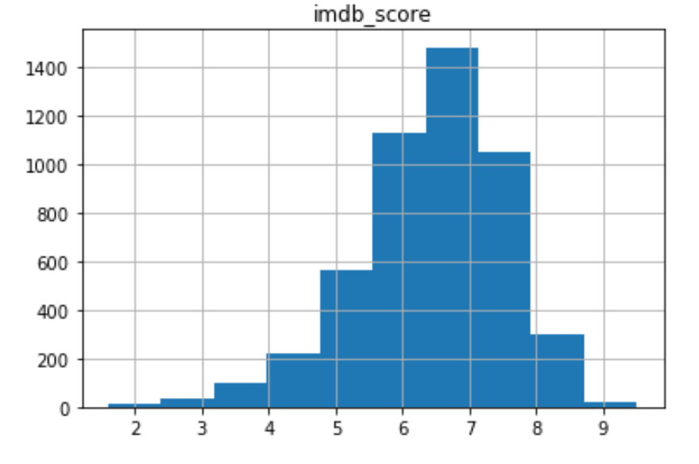
Score imdb

Slide 11
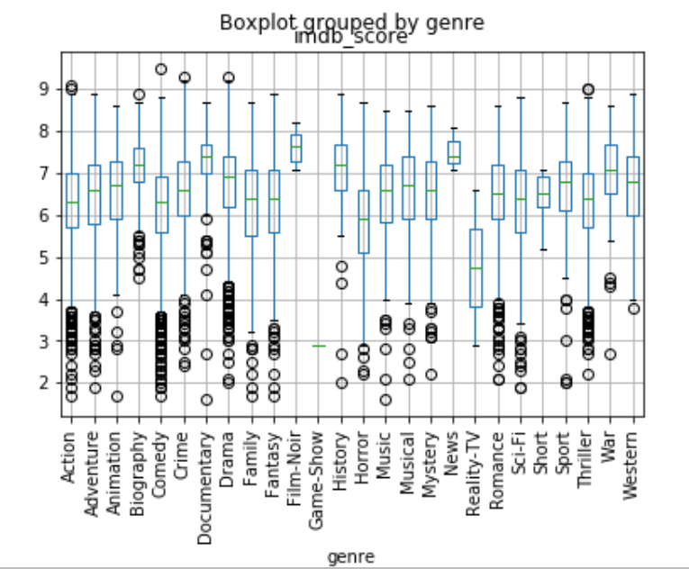
Score imdb par genre

Slide 12
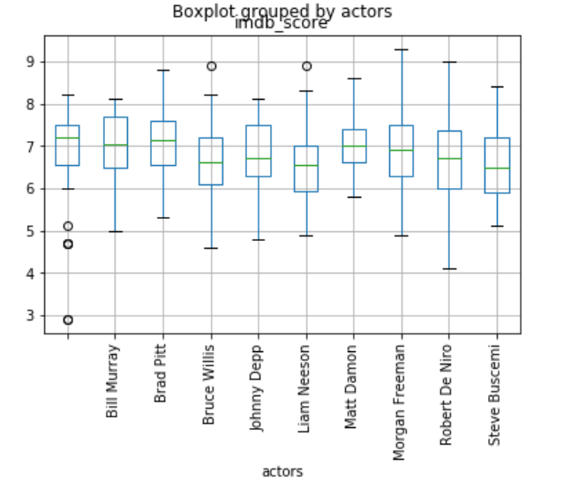
Score imdb par acteur

Slide 13
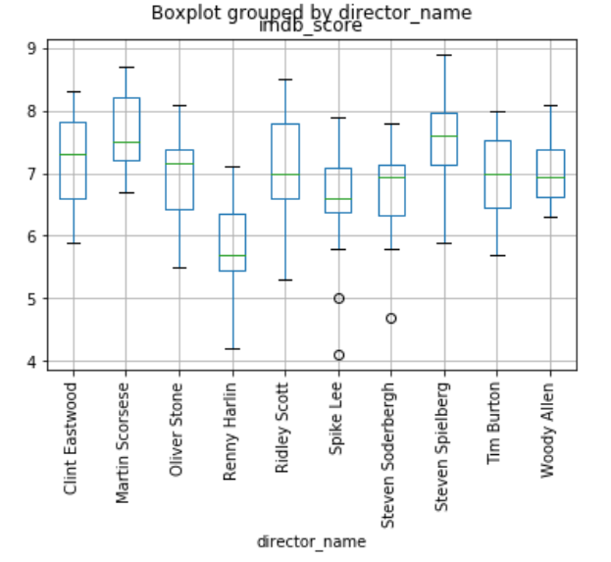
Score imdb par réalisateur

Slide 14
PRÉPARATION DE DONNÉES :
3
-Variables catégorielles
-Variables quantitatives

Slide 15
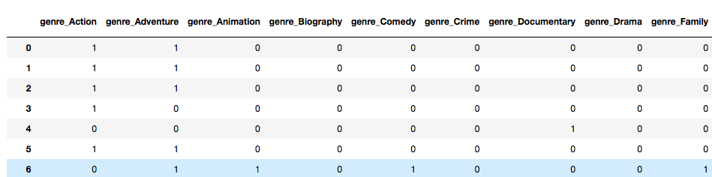
Variables catégorielles :
- Binairiser les variables catégorielles pour pouvoir appliquer nos algorithmes et calculer la distance. Méthodes : OneHotEncoding , Get_dummies …
Variables quantitatives :
- Standariser les variables X in [0 : 1] afin d’homogénéiser nos variables, pour appliquer nos algorithmes.

Slide 16
RECOMMENDATIONS DE FILMS :
4
- Distances
- KNN (NearestNeighbors)
- K-means Clustering
- Hierarchical Clustering

Slide 17
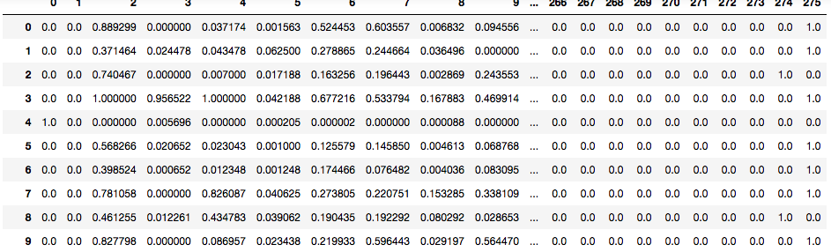
4917
276
films
Variables

Slide 18




DISTANCES
Euclidian
Minkowski
Manhattan
Chebyshev

Slide 19
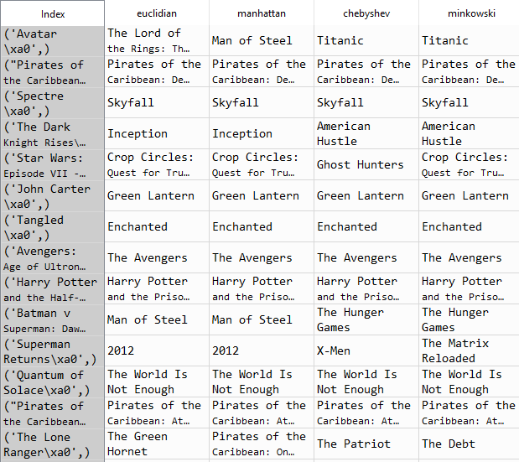
DISTANCES

Slide 20
KNN(NearestNeighbors) RECOMMANDATION :
THE LORDS OF SALEM
THE CRAFT
DON’T BE AFRAID OF THE DARK
PARANORMAL ACTIVITY: THE MARKED ONES QUEEN OF THE DAMNED
NB : K = 6 puisque le KNN donne toujours comme premier résultat le film lui même.

Slide 21
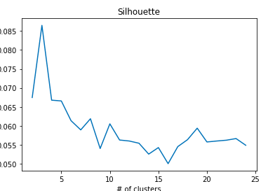
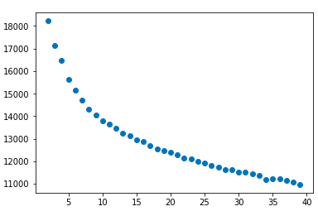
K-MEANS
Principe : Étant donné un ensemble de points (x₁, x₂, …, x_{n}), on cherche à partitionner les n points en k ensembles S = {S₁, S₂, …, S_{k}} (k ≤ n) en minimisant la distance entre les points à l'intérieur de chaque partition
NB : Certes pour minimiser l’inertie intra-clusters, on doit choisir le nombre de clusters optimal (N_clusters = 4).Cependant cette approches ne répond pas à notre problème, avec N_clusters=4, on va avoir un nombre moyens très élevé de films dans chaque clusters, en effet choisir un nombre de clusters relativement élevé va nous permettre d’avoir un nombre qui ‘est proche de 5 (nombre de films à recommandés) par clusters.
Problème :il y'aura des clusters avec moins de 6 films et d'autres avec plus de 6 film
- Solution : utilisation de KNN pour les clusters avec plus de 6 films pour recommander les 5 plus proches, et garder les clusters inferieure ou égale 6
- Inconvénient avoir des recommandations avec moins de 5 films
Je choisi N_clusters = 800 (nb_moyen_film_cluster=7
N_clusters = 4
Meilleur coefficient de silhouette équivalent de N-clusters = 4
Figures 2 : Choix du nombre de clusters : Observer l'inertie de notre algorithme ou le wcss (Within Cluster Sum of Squares)(méthode coude)

Slide 22
K-MEANS RECOMMANDATION :
UNFAITHFUL
INSTINCT
UNDERWORLD AWAKENING
DARK WATER
COLLATERAL DAMAGE

Slide 23
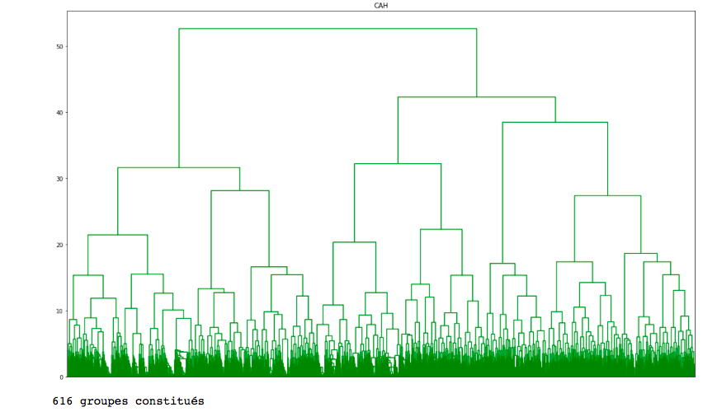
CHA (ascendant hierarchical clustering) :
Définition : La classification ascendante hiérarchique est dite ascendante car elle part d'une situation où tous les individus sont seuls dans une classe, puis sont rassemblés en classes de plus en plus grandes.
Après essai pour découper mon dendrogramme affin de trouver un nombre moyen d'individus dans chaque clusters qui est proche de 5 j'ai reparti mes films sur 616 clusters(avec 616 je vais avoir des clusters avec au moyen 7 films : je voulais pas découper encore plus parce que sinon je vais avoir des clusters avec juste un seul film ) cependant j'ai des clusters qui contienne plus que 5 et aussi des clusters avec moins de 5, j'ai utilisé le KNN pour avoir les film les plus proches dans les clusters avec plus de 6 films, j'ai gardé les clusters qui contienne moins de 6 films .
Dendrogramme, 616 groupes , t=3

Slide 24
CHA RECOMMANDATION :
BLAKHAT
HOP
KAGLE AYE
HARRY POTTER AND THE ORDER OF THE PHOENIX
FANTASTIC 4 : RISE OF THE SILVER SURFER

Slide 25
EVALUATION & CHOIX D’ALGORITHME :
Méthode : Pour choisir le meilleur algorithme par rapport à notre sujet, j’ai décidé de calculer le Matching rating moyenne , entre 3 recommandation exemplaire(vérités terrains) que j’ai construite à base des films de superhéros(films très proches entre eux) , série de films HARRY POTTER , X-MEN, et les différentes recommandations .
Model : films de superhéros qu'ils sont proches entre eux :
ID 27 Titre : Spider-Man 2
ID19 Titre : The Amazing Spider-Man
ID10 Titre : Superman Returns
ID16 Titre : Batman v Superman: Dawn of Justice
ID 28 Titre : Iron Man 3
Model1= [27,19,10,16,28]
Mode2 : série de films de Harry Potter :
ID 177 Titre : Harry Potter and the Prisoner of Azkabanid
ID 260 Titre : Harry Potter and the Chamber of Secretsid
ID 102 Titre : Harry Potter and the Goblet of Fireid
ID 101 Titre : Harry Potter and the Order of the Phoenixid
ID 8 Titre : Harry Potter and the Half-Blood Prince
Model2 = [177,260,102,101,8]]
Mode3 : série de film X_Men :
ID 29 Titre : X-Men: The Last Standid
ID 192 Titre : X-Men 2id
ID 110 Titre : X-Men Origins: Wolverineid
ID 218 Titre : The Wolverine
ID 486 Titre : X-Men
Model3 = [29,192,110,218,486]
TAUX DE MATCHING MOYEN RETENU (ID aléatoire = 192) : 20% (KNN)
KNN : 20% >
CHA : 6.6 % >
K-MEANS : 0.0%

Slide 26
FLASK API : RECOMMENDER OF MOVIES: -Création de l'api avec le framework Flask. -Sur la page d'accueil une liste des film avec les "id" à choisir. -Recherche lancée, le serveur cherche les 5 points les plus proches basés sur les résultats K-MEANS retourne ces données à un template pour l'affichage. Le site est disponible à cette adresse: http://agrandik.pythonanywhere.com/

Slide 27
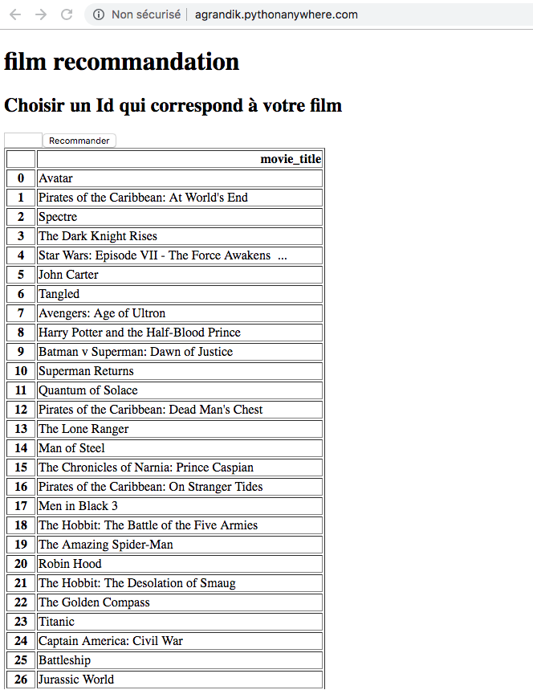
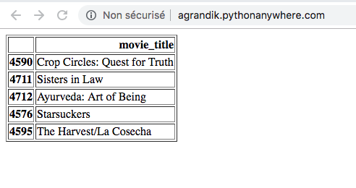
FLASK API : RECOMMENDER OF MOVIES:

Slide 28
CONCLUSION

